Slide 1
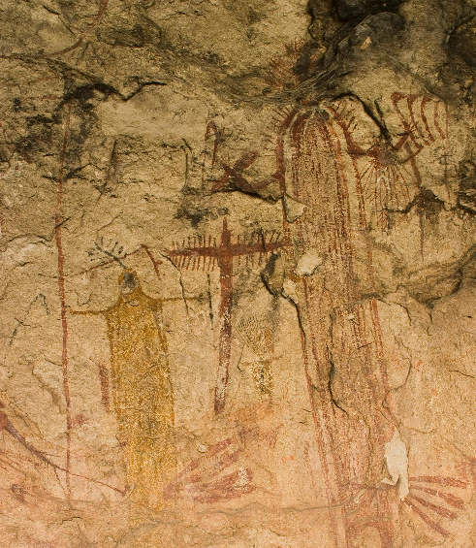
Unidad 1:
Texas Natural y su Gente
Leccion 2:
Como sabemos lo que sabemos?

Slide 2

Como sabemos lo que sabemos?
Calentamiento
https://education.texashistory.unt.edu

Slide 3

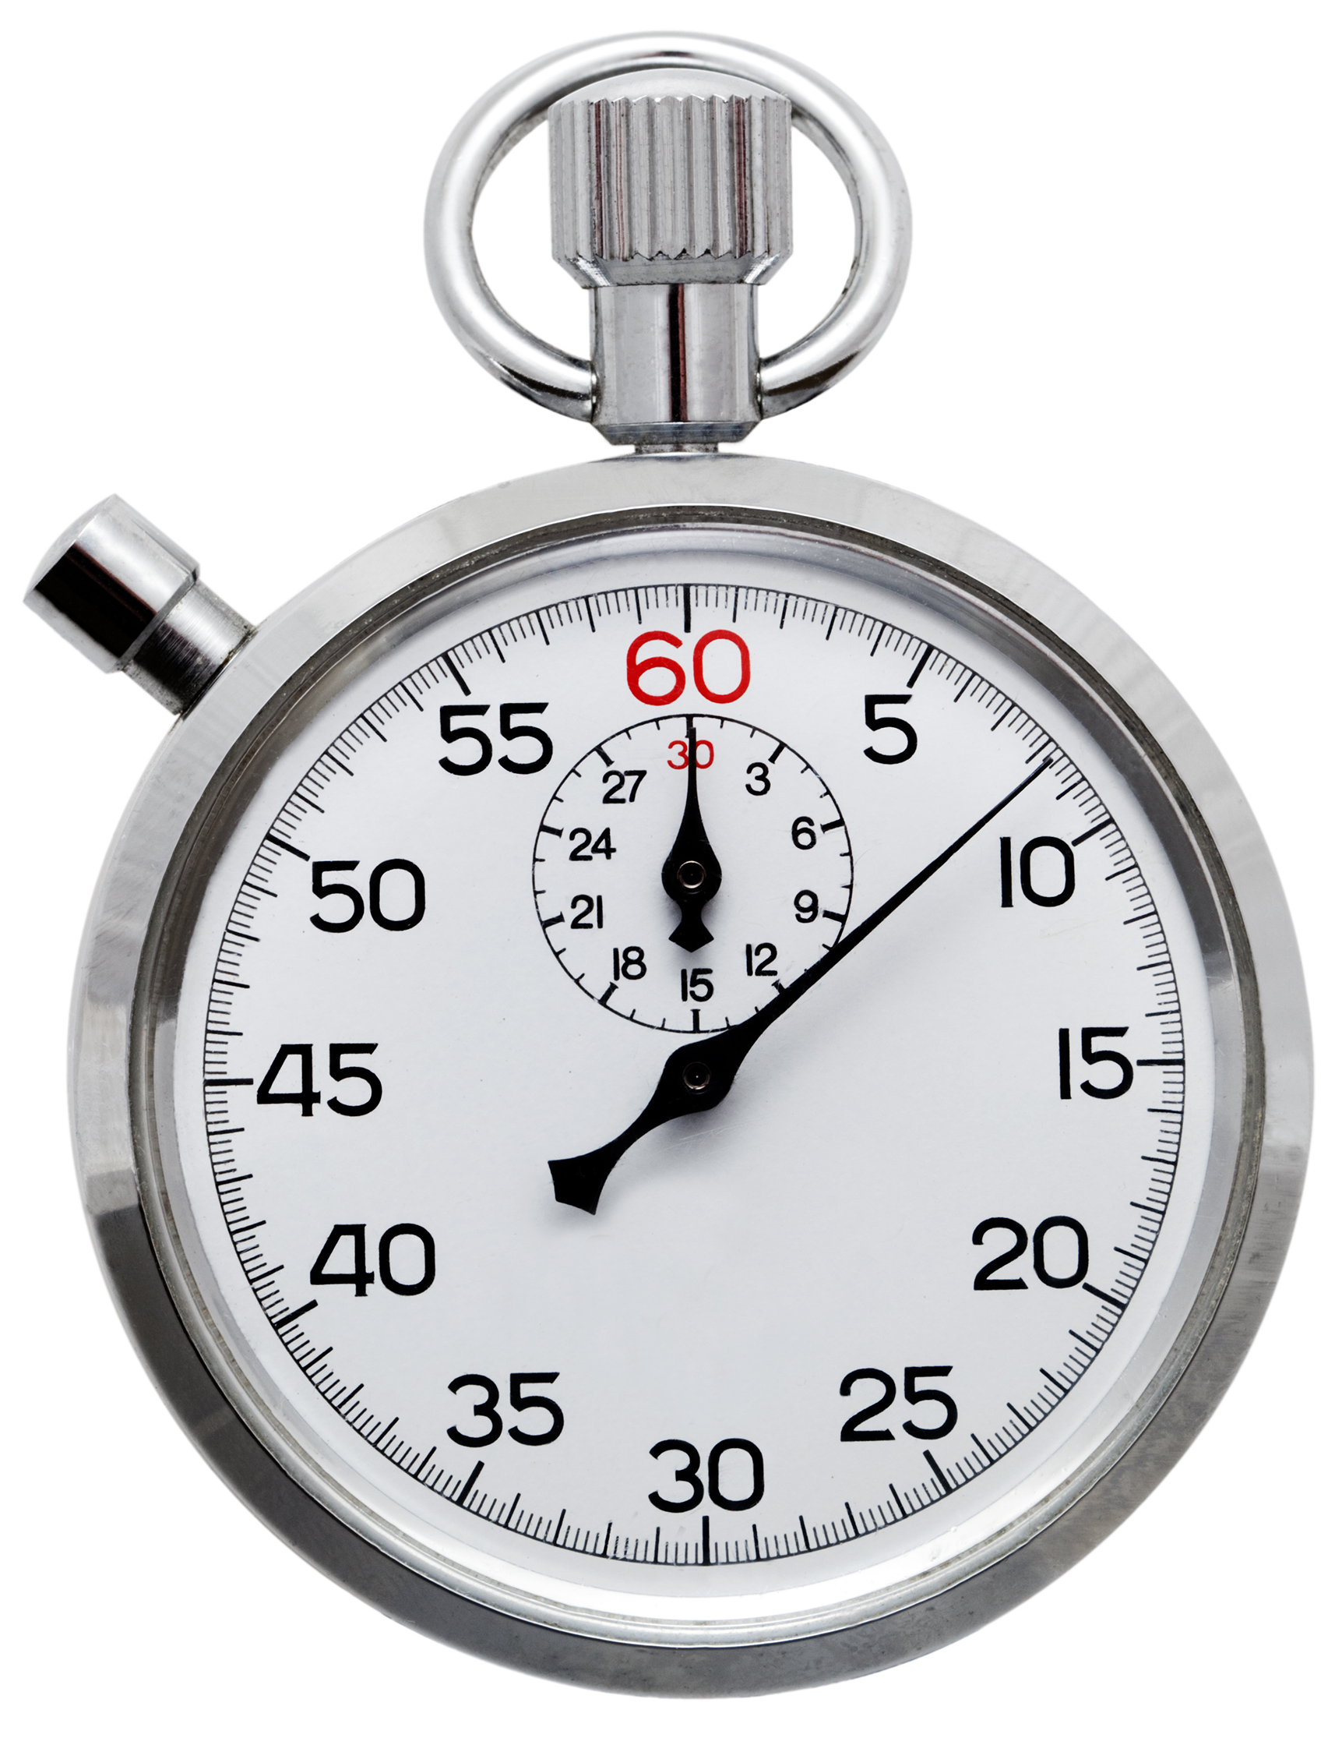



Calentamiento:
Sigue las instrucciones a continuación para completar tu calentamiento
Lee el escenario.
Examina la lista de articulos
Escribe tu respuesta en el cuadro provisto.
Mientras esperas que comience la clase, comparte tus respuestas con un companero de al lado.
No completes el Boleto de Salida todavia.
https://education.texashistory.unt.edu

Slide 4
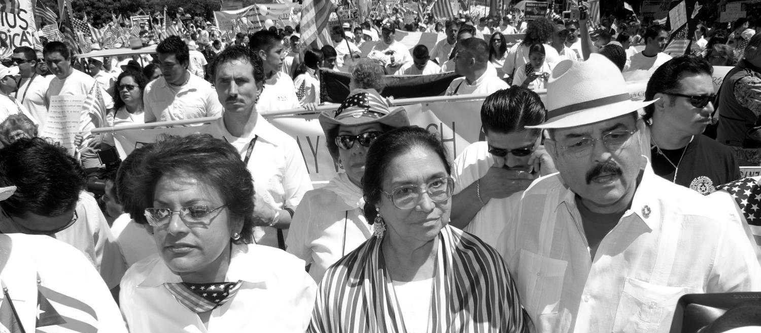
Calentamiento:
Comparte con la clase
Instrucciones: Usa el ejemplo de inicio de oracion a continuacion para compartir tu respuesta con la clase
“Basado en el (articulo especifico en la lista), puedo inferior que la persona que enterro la caja probablemente __________.”
https://education.texashistory.unt.edu

Slide 5
Pregunta Esencial
Como obtiene* la gente hoy en dia informacion sobre el pasado?
*Obtiene: conseguir
https://education.texashistory.unt.edu

Slide 6
En la leccion de hoy…
Examinaremos y categorizaremos diferentes tipos de fuentes historicas, dis cutiendo tanto sus fortalezas como sus debilidades.
Hare inferencias sobre los antiguos habitants de Texas analizando tres artefactos indigenas americanos.
https://education.texashistory.unt.edu

Slide 7
Como sabemos lo que sabemos?
Leccion
https://education.texashistory.unt.edu

Slide 8
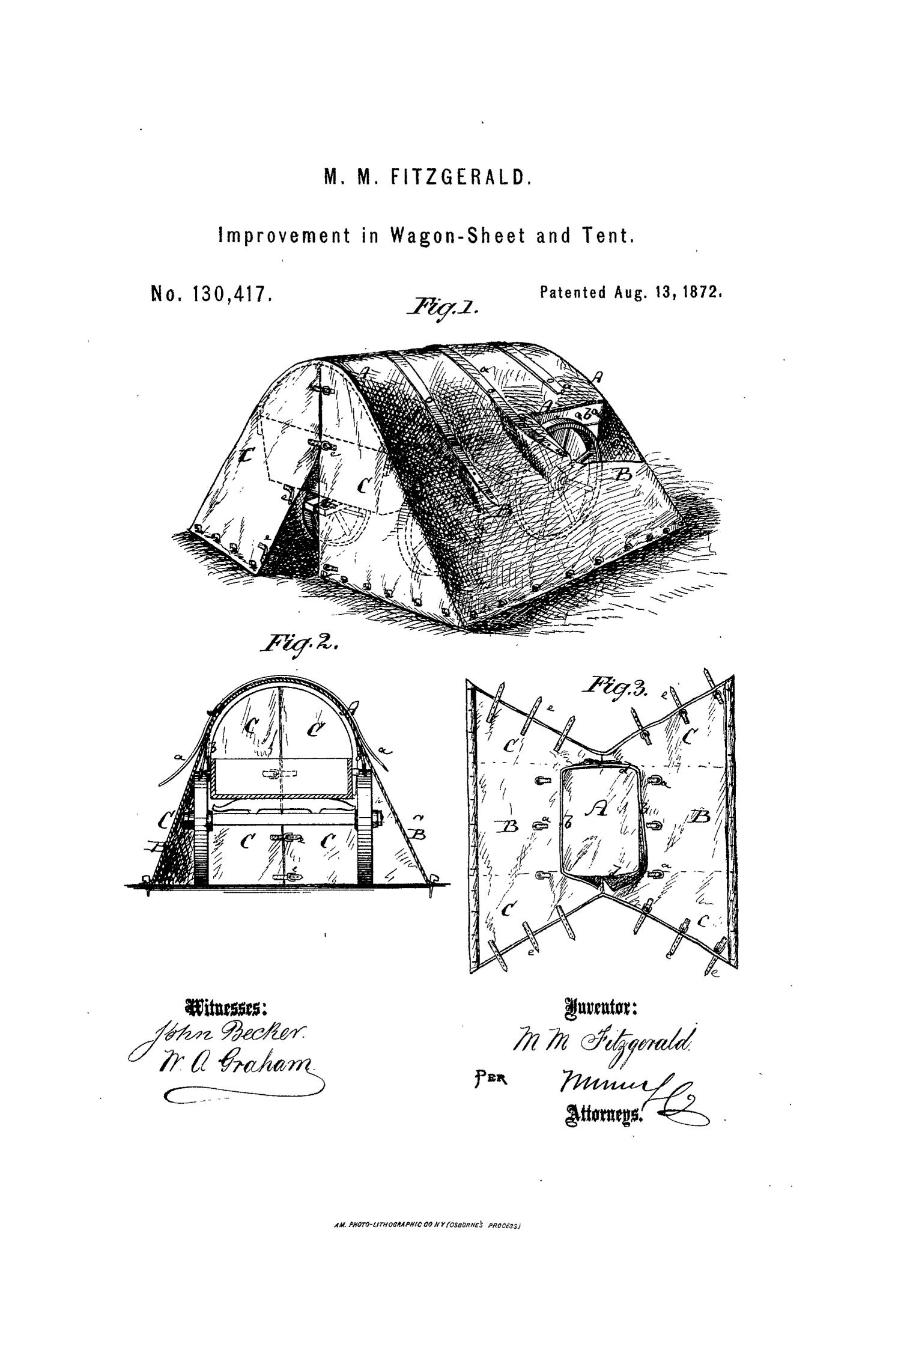

Alguna vez te ha pasado?
Estas sentado en tu clase de estudios sociales, escuchando a tu maestro contarte algo que sucedio hace cientos de anos. Tu piensas, “Pero, como lo sabemos realmente?” Tu maestro no estuvo alli. De donde sacamos la informacion?
Como crees que descubrimos informacion sobre el pasado?
https://education.texashistory.unt.edu

Slide 9
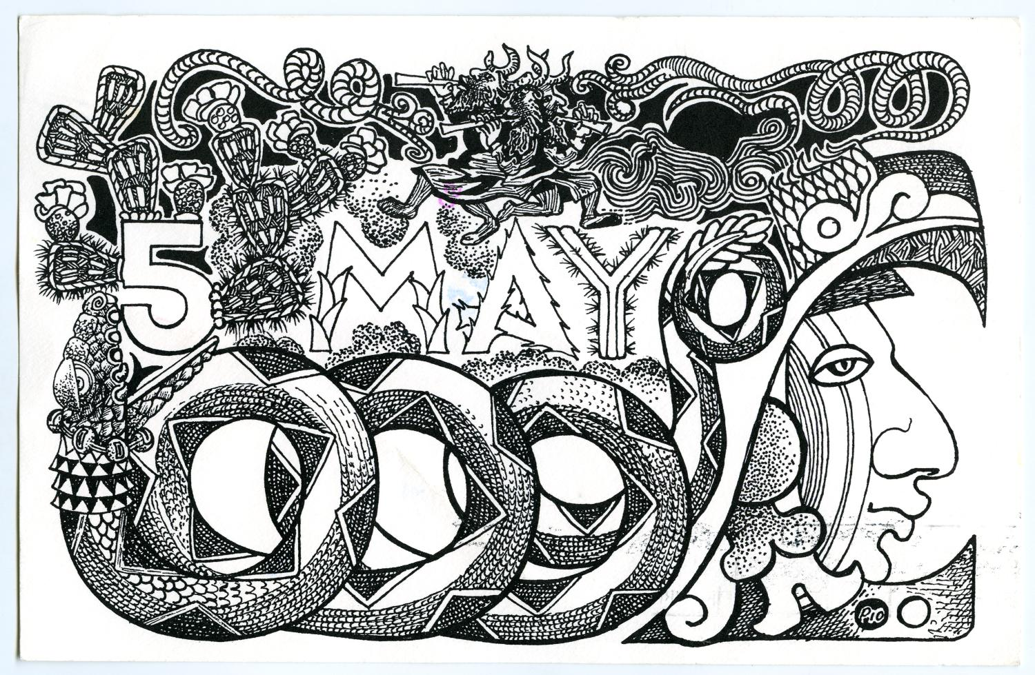
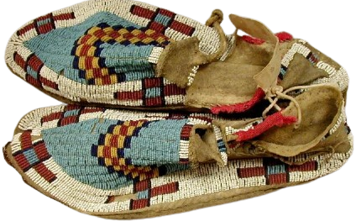
Artrfactos
Haz una prediccion antes de leer. . .
Que crees que significa el termino “artefacto” basandote en esta imagen y en lo que hemos hablado hasta ahora?
“Creo que artefacto significa __________ porque __________”
https://education.texashistory.unt.edu
Notes:
Pair of beaded moccasins. The Portal to Texas History. https://texashistory.unt.edu/ark:/67531/metapth8340/.

Slide 10
Estudiando la historia con artefactos
Instrucciones: Lee el pasaje sobre artefactos y responde las preguntas que siguen. Preparate para compartir tus respuestas con la clase.
“Un artefacto es __________.”
“Un ejemplo de un artefacto de la actividad de lectura es __________”
https://education.texashistory.unt.edu

Slide 11
Artefactos in your life
Instrucciones: Comparte tu respuesta a la pregunta numero tres sobre los artefactos en tu vida.
“Un articulo en mi vida que podria ser un artefacto para que la gente del future lo estudie es _______. La gente del future podria inferior que yo _______ basado en este articulo.
https://education.texashistory.unt.edu

Slide 12
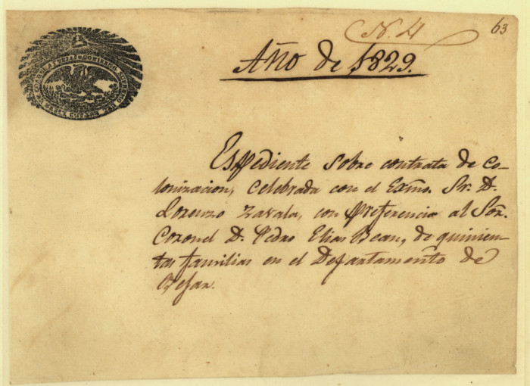
Fuente Primaria
Haz una prediccion antes de leer. . .
Qué crees que significa el término “Fuente primaria” basándote en esta imagen y en lo que hemos hablado hasta ahora?
“Creo que fuente primaria means ________ porque ________”
https://education.texashistory.unt.edu
Notes:
Zavala, Lorenzo de. “Expediente of Lorenzo de Zavala’s 1829 Colonization Contract.” The Portal to Texas History, August 25, 2005. https://texashistory.unt.edu/ark:/67531/metapth5849.

Slide 13
Que es una fuente primaria?
Instrucciones: Lee el pasaje sobre fuentes primarias y secundarias. Comparteen ejemplo de una fuente primaria o secundaria de la lista..
“Un ejemplo de una fuente primaria es __________.”
“Un ejemplo de una fuente secundaria es __________”
https://education.texashistory.unt.edu

Slide 14
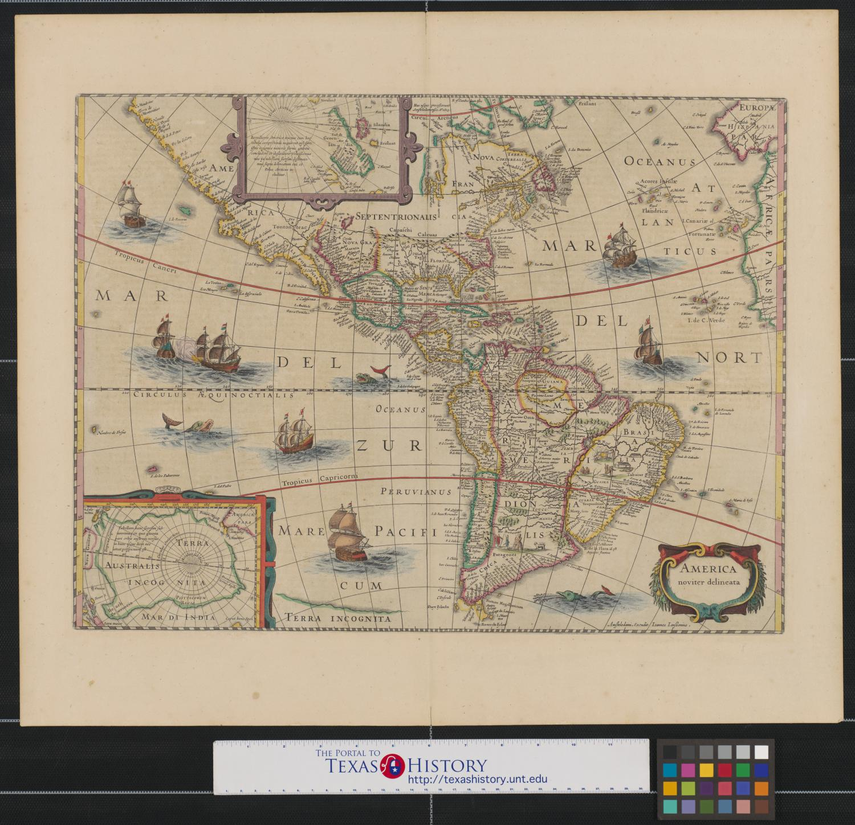

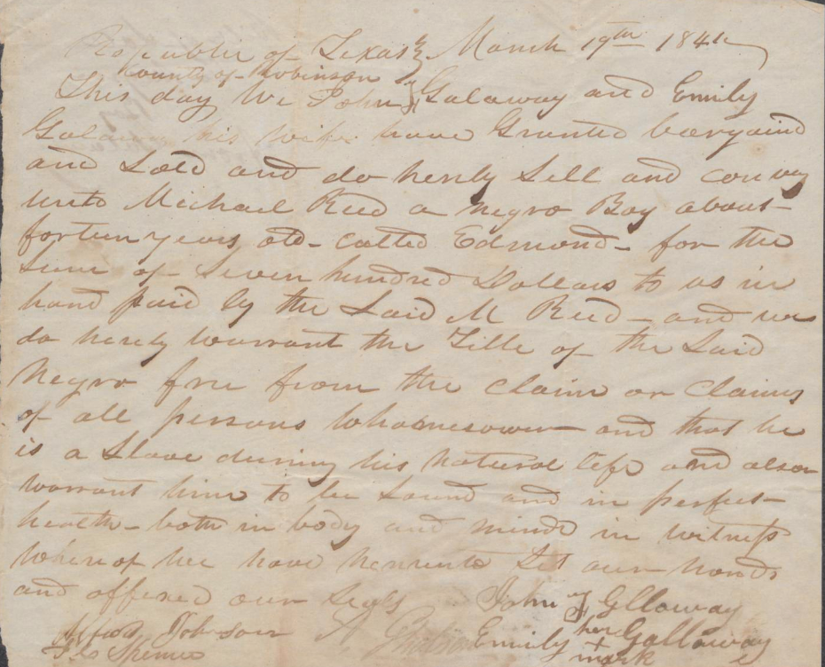
Usando Fuentes Primarias para Entender un Evento
Lee el pasaje sobre un evento especifico que ocurre en una escuela. Responde las preguntas que siguen.
https://education.texashistory.unt.edu
Notes:
Galloway, John, and Emily Galloway. “Bill of Sale for Negro Boy from Galaway.” The Portal to Texas History, September 15, 2017. https://texashistory.unt.edu/ark:/67531/metapth880958/.

Slide 15
Comparte tus respuestas
“Sesgo significa ________”
“Sesgo influyo en como los estudiantes hablaron sobre el incidente en el pasillo cuando _____”
“Creo que podria obtener el relato mas preciso do los eventos al ______”
https://education.texashistory.unt.edu

Slide 16
Fuentes Primarias
Beneficios y Inconvenientes
Declaracion | Beneficio | Inconviente
Las fuentes primarias suelen presenter solo el punto de vista de una persona sobre un evento historico
2. Las fuentes primarias nos dan un relato de primera mano de un evento
3. Las fuentes primarias nos ayudan a entender las experiencias de las personas del pasado
4. Las fuentes primarias a menudo contienen sesgos que no reflejan toda la verdad
https://education.texashistory.unt.edu

Slide 17
Ejercicio de Escritura
Estructura de oracion de ejemplo:
Las fuentes primarias son utiles porque nos proporcionan un relato de primera mano de un evento, sin embargo, debemos ser conscientes de que tambien pueden presentar solo un punto de vista.
https://education.texashistory.unt.edu

Slide 18
Evaluando Fuentes Primarias
Usa las imagenes de tu hoja de trabajo para completer el cuadro.
Las imagenes Tambien se pueden encontrar en esta presentacion para verlas mejor.
https://education.texashistory.unt.edu

Slide 19
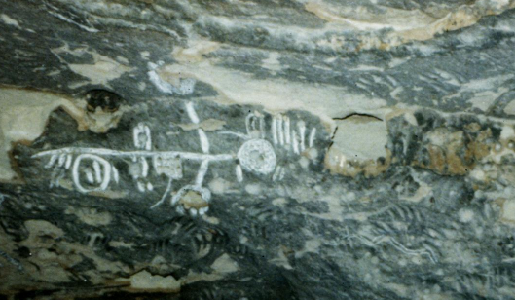
Figura 1: Petroglifos indigenas, El Portal a la Historia de Texas
https://education.texashistory.unt.edu
Notes:
--Indian Petroglyphs. 1968. Photograph, 3.5 x 3.5 in. (8.89 x 8.89 cm). The Portal to Texas History. https://texashistory.unt.edu/ark:/67531/metapth40097/

Slide 20
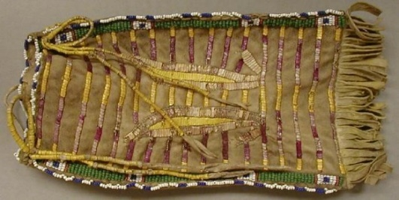
Figura 2: Bolsa indigena alargada y rectangular de piel de Venado con cuentas, El Portal a la Historia de Texas
https://education.texashistory.unt.edu
Notes:
--Elongated, rectangular buckskin beaded Indian bag. Leather, 23 x 10.7. The Portal to Texas History. https://texashistory.unt.edu/ark:/67531/metapth8349/

Slide 21
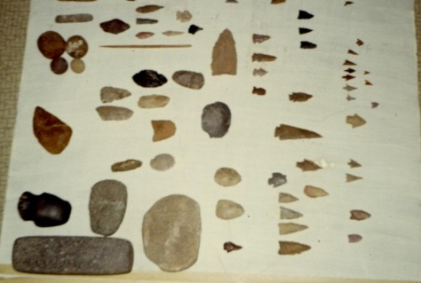
Figura 3: Artefactos de herramientas de Piedra indigenas de la familia Buddy Webb, El Portal a la Historia de Texas
https://education.texashistory.unt.edu
Notes:
--Indian Artifacts from the Buddy Webb Family. 1968. Photograph, 3.5 x 3.5 in (8.89 x 8.89 cm). The Portal to Texas History. https://texashistory.unt.edu/ark:/67531/metapth89212/.

Slide 22
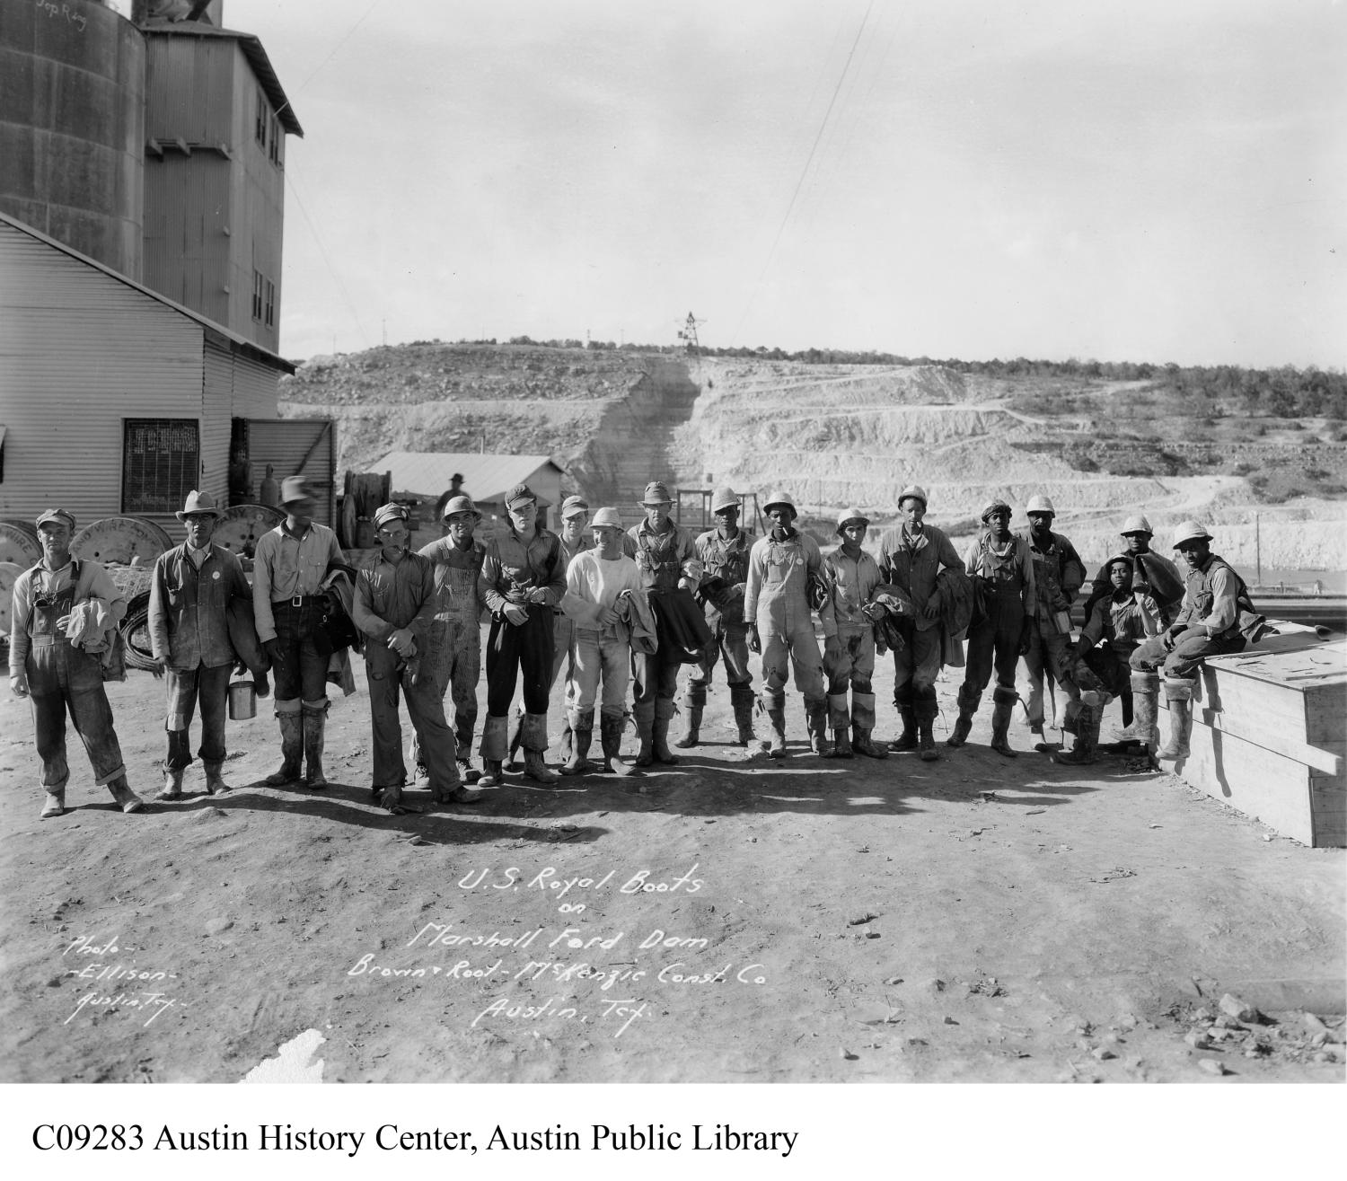
Comparte con la clase
Primer articulo:
Petroglifos
(arte rupestre)
Segundo articulo:
Bolsa de cuentas
Tercer articulo:
Herramientas de piedra
“One thing I inferred about the (name of item) was that _________
“One question I had about the (name of item) was _________”
https://education.texashistory.unt.edu

Slide 23
Nota Importante:
Por que no hay mucha informacion escrita de los indigenas americanos en el pasado
“No hay mucha informacion escrita de los indigenas americanos en el passado porque _____”
https://education.texashistory.unt.edu

Slide 24
Nota Importante: 2
Cuales crees que podrian ser las dificultades de usar solo artefactos para estudiar a las personas del pasado?
“Creo que una de las dificultades de usar solo artefactos para estudiar a las personas del pasado es _________”
https://education.texashistory.unt.edu

Slide 25
Como sabemos lo que sabemos?
Boleto de Salida
https://education.texashistory.unt.edu

